Slide 1
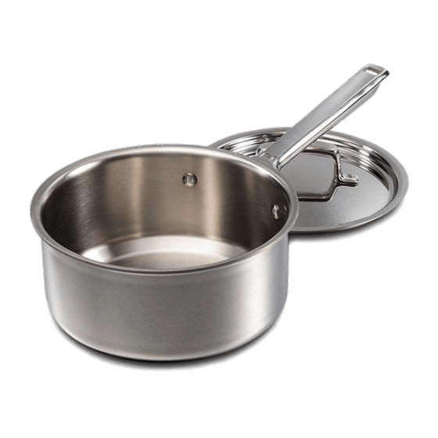
Mettez votre
COUVERCLE
pour porter l’eau à
EBULLITION
Nayeli et Emma
Vous économiserez 30% d’énergie !
(et pas mal d’argent ! )
Vous diminuerez vôtre empreinte carbone !
Sinon , vous gaspillez des ressources , vous détruisez la planète inutilement!

